Slide 1
Listas y Pilas

Slide 2
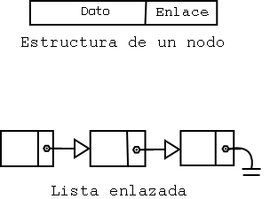
La lista:
Una lista es una estructura de datos que almacena una secuencia ordenada de elementos. En la mayoría de los lenguajes de programación, una lista es un tipo de dato que puede contener elementos de cualquier tipo, como números, cadenas de texto, objetos, etc. Los elementos en una lista se organizan en un orden específico y se pueden acceder y modificar de diversas formas. Algunos métodos comunes asociados con las listas incluyen:
- append(item) : Agrega un elemento al final de la lista.
- insert(index, item): Inserta un elemento en una posición específica de la lista.
- remove(item): Elimina el primer elemento con el valor dado de la lista.
- pop(index): Elimina y devuelve el elemento en la posición especificada.
- index(item): Devuelve el índice de la primera aparición del elemento con el valor dado
- count(item): Devuelve el número de veces que un elemento aparece en la lista.
- sort(): Ordena la lista en su lugar de manera ascendente.
- reverse(): Invierte el orden de los elementos en la lista.
- extend(iterable): Agrega todos los elementos de otro iterable (como otra lista) al final de la lista.
- clear(): Elimina todos los elementos de la lista.
- copy(): Devuelve una copia superficial de la lista.
Lista en python

Slide 3
La lista:
Ejemplos:
Ejemplo 1: Diseña un programa que elimine los elementos duplicados de una lista.
Ejemplo 2: Crea una función que invierta el orden de los elementos en una lista.

Slide 4
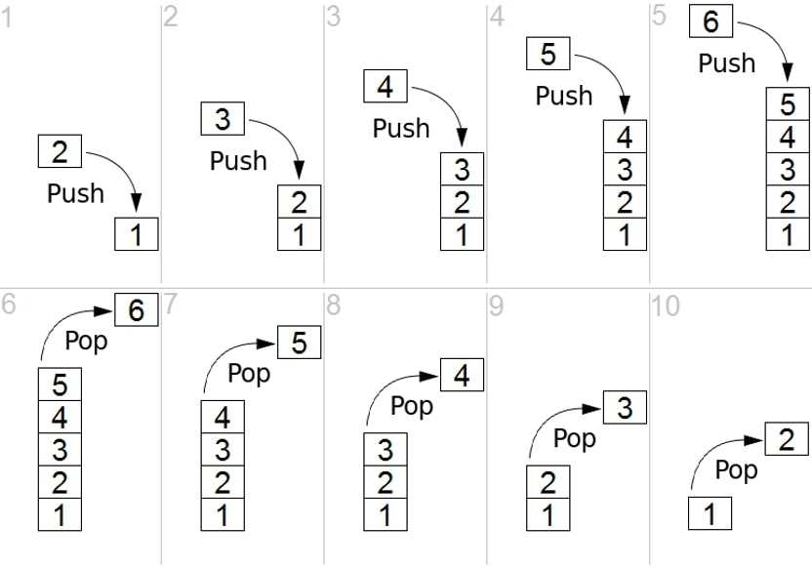
Pila:
Una pila es una estructura de datos que sigue el principio de "último en entrar, primero en salir" (LIFO, por sus siglas en inglés). En una pila, los elementos se agregan y eliminan de una manera específica: el último elemento agregado es el primero en ser eliminado. Los métodos típicos asociados con una pila incluyen:
- push(item) : Agrega un elemento a la parte superior de la pila
- pop() : Elimina y devuelve el elemento en la parte superior de la pila.
- peek(): Devuelve el elemento en la parte superior de la pila sin eliminarlo.
- empty(): Verifica si la pila está vacía.
- size(): Devuelve la cantidad de elementos en la pila.
Las pilas son útiles en situaciones en las que se necesita realizar un seguimiento de elementos en un orden específico.
Pilas en python

Slide 5
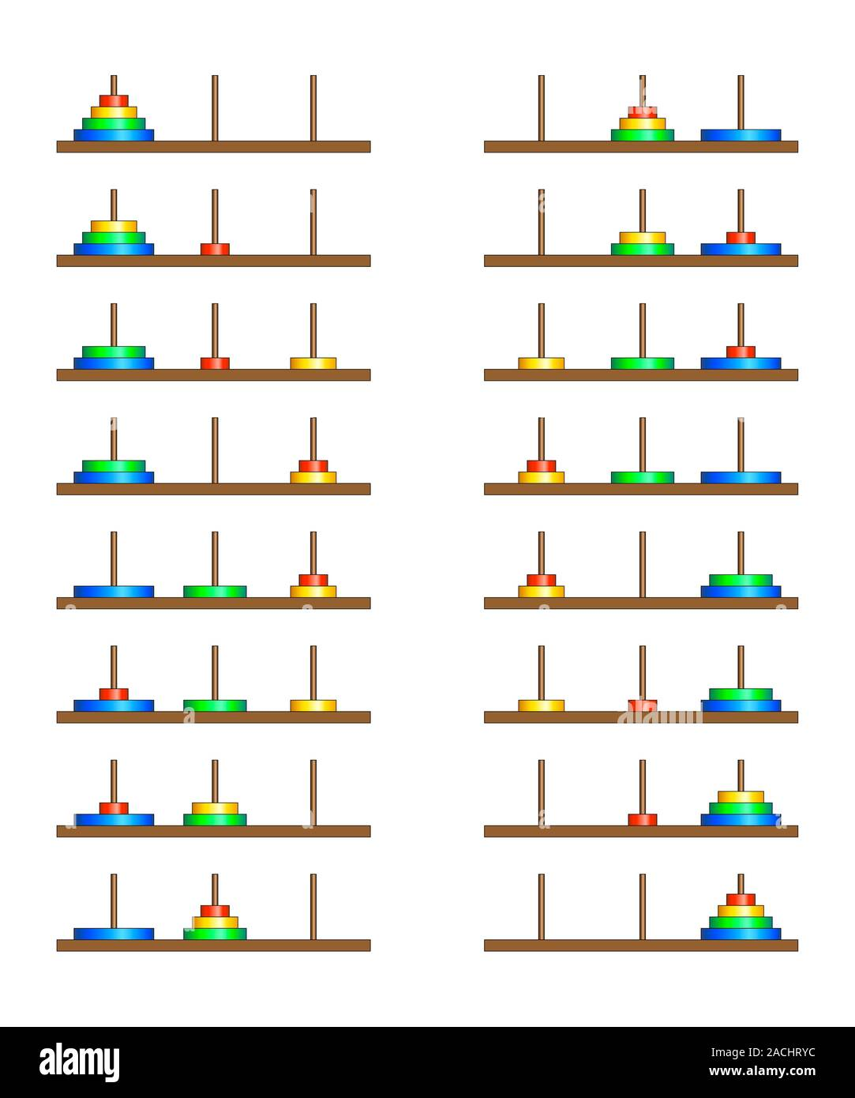
Ejemplo 1: Diseña un programa que determine si una cadena es un palíndromo (se lee igual de izquierda a derecha y viceversa) utilizando una pila.
Ejemplo 2 : Implementa el juego de la Torre de Hanoi, que implica mover discos de diferentes tamaños de una varilla a otra siguiendo ciertas reglas. Puedes usar pilas para resolver este rompecabezas.

Slide 6
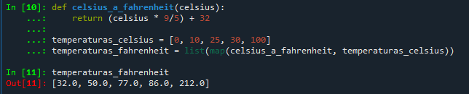
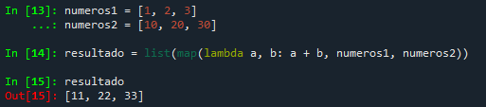

Función map()
map(función, iterable)
map() es una función recorre en iteración todos los elementos del iterable dado y ejecuta la función con cada elemento como argumento.

Slide 7
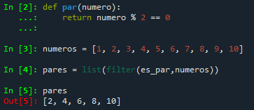
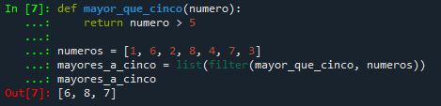

Función filter()
filter(función, iterable)
filter() es una función que forma una nueva lista que contiene solo elementos que satisfacen una determinada condición, es decir, dentro de la función dada.

Slide 8
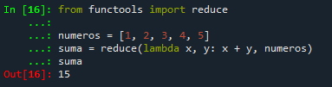

Función reduce()
reduce(función, iterable)
reduce() es una función que no devuelve una nueva lista basada en la función, con el iterable que hemos pasado. En cambio, devuelve un valor único.
Para usar reduce() se necesita importar desde el módulo functools en Python 3

